Slide 1
閾值觸發循環作為內生弛豫實驗：
從微正壓循環反應器的量化壓力挖掘生物甲烷化速率
Threshold-Triggered Cycles as Endogenous Relaxation Experiments: Mining a Biological Methanation Rate from Quantized Pressure
報告人：李承育
李承育¹ 陳俊豪¹ 洪政源² 黃彥傑²
¹ 國立高雄科技大學 資訊工程系 ² 金屬工業研究發展中心 光電組
ICEA 2026 投稿中｜Springer LNCS｜10 頁上限｜截止 2026-08-31

Slide 2
為什麼要做這件事
傳統厭氧消化有四個階段，本系統只取最後一段
① 水解
複雜有機物
分解
② 酸形成
產生揮發性
脂肪酸
③ 產乙酸
產生氫氣與
二氧化碳
④ 產甲烷
CO₂ + H₂
→ CH₄
本系統直接餵 CO₂ 與 H₂，跳過前三段，只做第 ④ 段的甲烷化。
卡在哪裡：氣體難溶於水，H₂ 又比 CO₂ 更難溶。氣體溶不進去、又不能連續供應，現有的二氧化碳生物甲烷化研究因此都侷限在實驗室批次。
這台設備的解法：加微正壓讓氣體留得住，再用泵把沒用完的氣體不斷送回液體，使反應可以連續進行。
這篇論文的位置：設備為了控制壓力，每天自己留下紀錄。我們不加任何硬體，只從那些紀錄裡把生物的速率讀出來。
資料來源：洪政源，「以生物反應方式進行二氧化碳轉換成甲烷之微正壓循環控制系統開發」計畫簡報。
2

Slide 3
本版與 8 月版的結論相反 —— 先講清楚
不是同一份資料、不是同一個估計量、不是同一個虛無
 | 8 月版 | 本版
資料 | 三批次 26 段 | 條件一致時期 280 → 篩選 239
估計量 | 單步聯合擬合 | 曲率預篩＋設計配對校準
對虛無 | p = 0.40（失敗） | p = 0.024
主結論 | r_{b} 未被辨識 | 恆定真值被排除，速率可回復
速率 | 0.01104 | 0.0126 [0.0112, 0.0142]
為什麼會翻轉：8 月版的設定誤差虛無與當時的估計量共用同一個單指數模型 —— 虛無偵測不到自己的設定誤差。本版改用逐段擬合的純物理參照，並另外掃描 k 依賴強度，兩者都不再共用那個假設。
3

Slide 4
一頁看懂 —— 問題、做法、結果
後面每一頁都在填這張表裡的某一格
什麼問題
為什麼這樣做
解決了什麼
壓力會掉，但有兩個原因
生物把氣體吃掉、CO₂ 溶進水裡
先看形狀再擬合
彎得夠明顯的段才留 → 280 收到 239
速率被定出來了
0.0126 [0.0112, 0.0142]，約 ±12%
只有一支壓力計
設備不准加裝，也不准對生產槽做激發
拿已知答案校這把尺
造假資料，只換掉真實速率，其餘照抄
「速率不變」被排除
恆定真值只給 ρ=0.304，實測 0.814，差 9σ
兩項數學上可以互換
r_{b} 差 2.5 倍的擬合，殘差只差 1%
換三個角度去推翻它
純物理、切分位置、ORP 各驗一次
而且跑得動
純 NumPy，塞得進 60 MB 的監控電腦
4

Slide 5
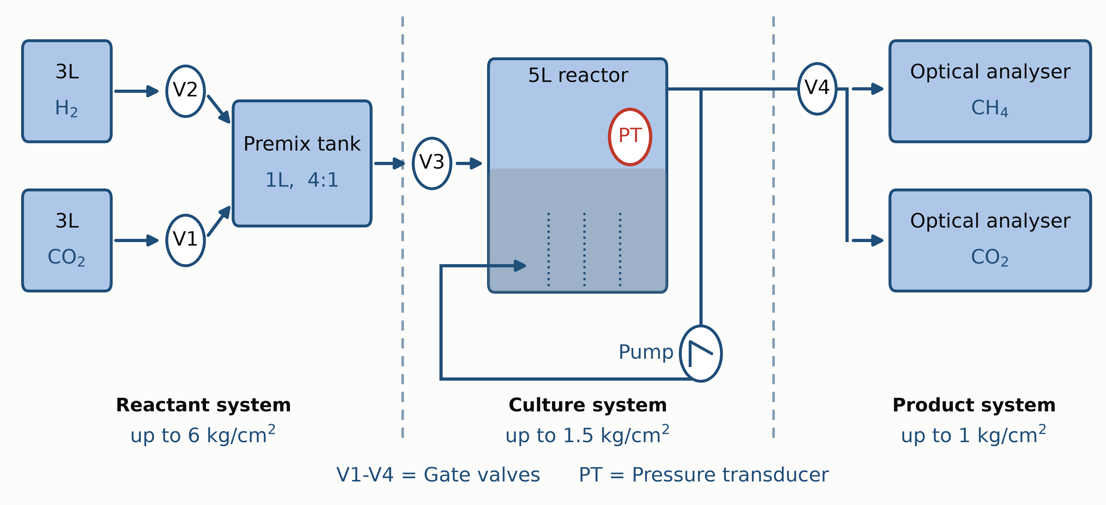
研究設備 —— 階梯式分壓
由高至低三層降壓，菌液維持微正壓
圖 1. 反應器的階梯式分壓架構。三個虛線區塊由左至右為反應物端、培養端、產物端；閥 V1~V4 為氣體閘門，PT 為壓力計。
• 氫氣與二氧化碳以 4:1 預混（CO₂ + 4H₂ → CH₄ + 2H₂O 的化學計量比）；循環泵將頭空氣體自槽底以氣泡送回
• PT（壓力計）是本文唯一使用的通道；開啟閥門 V3 的控制器是封閉單元，其狀態不被記錄
5

Slide 6
兩種「循環」不要搞混
同一台機器上同時發生，但完全是兩件事
 | 泵的循環 | 補氣段（本簡報說的「段」）
誰在動 | 循環泵抽送氣體 | 沒有誰在動，是壓力自然下降
何時發生 | 固定排程，例如每小時 5 分鐘 | 壓力降到下限才補氣
長度 | 幾分鐘 | 中位 10.3 小時
在本文的角色 | 影響質傳，是實驗條件 | 每一段就是一次弛豫實驗
設備的硬限制 | 數值 | 造成的後果
反應槽材質 | 透明壓克力，耐壓 2 kg/cm²、耐溫 40 度 | 不能加壓、不能任意開孔
最佳反應壓力 | 不大於 2 kg/cm² | 操作窗很窄
氣體感測器位置 | 接在閥 4 之後 | 要排氣才讀得到 → 讀數多為過期
★ 這頁的用意：實驗請求裡「觸發改固定時間間隔」指的是**補氣**改成定時，不是泵 —— 泵本來就是定時的。 三層分壓為反應物 6、反應菌 1.5、生成物 1 kg/cm²。
6

Slide 7
菌是什麼 —— 純化採購的嗜氫甲烷菌
不是汙泥、不是混合菌相，是單一菌種
分類階層 | Methanobacterium palustre
界 | 古菌界 Archaea
門 | 廣古菌門 Euryarchaeota
綱 | 甲烷桿菌綱 Methanobacteria
目 | 甲烷桿菌目 Methanobacteriales
科 | 甲烷桿菌科 Methanobacteriaceae
屬 | 甲烷桿菌屬 Methanobacterium
種 | 沼生甲烷桿菌 M. palustre
• 能把 CO₂ + H₂ 轉成甲烷的是「嗜氫甲烷菌」，主要有四個屬，均存在於當地環境
• 本研究經生物資源保存及研究中心採購
• 純菌研究委託中興大學陳老師
• 為什麼要用純菌：提高嗜氫甲烷菌的濃度，降低混合菌相中乙酸甲烷菌的比例
• 培養基可用 CO₂ + H₂ 或甲酸
★ 這對本文為什麼重要：菌相單一，代表壓力下降裡的生物那一份來自同一種代謝途徑，化學計量比 5 進 1 出才站得住。 資料來源：洪政源計畫簡報。
7

Slide 8
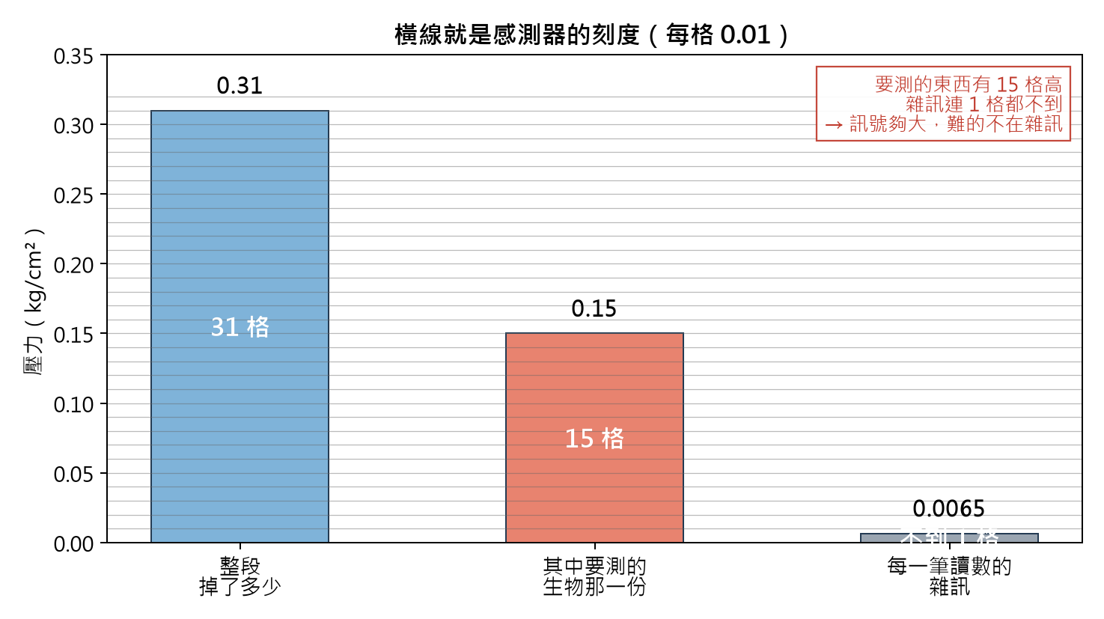
實驗資料 —— 280 個補氣段的量化統計
樣本很多、尺規很粗、訊號對雜訊夠大但對物理項很小
四個可信通道
壓力 ×2、ORP、pH
氣體分析儀的成分通道有 99.98% 是過期值，全篇不作為證據
本文只用頭空壓力一個通道
項目 | 值
取樣 | 每分鐘一筆
量化階 | 0.01 kg/cm²
補氣段數 | 280 → 篩選後 239
時長 | 中位 10.3 hr ≈ 620 點
振幅 | 0.31 kg/cm² = 31 個量化階
殘差 | 0.0065 kg/cm² < 1 個量化階
圖 2. 一個補氣段的下降幅度、其中的生物份額，與單筆讀數的雜訊，都以感測器的刻度為單位。
★ 待測的生物項約 15 個量化階，而每筆雜訊不到 1 階 —— 難的不是雜訊，是它跟物理項長得太像。
8

Slide 9
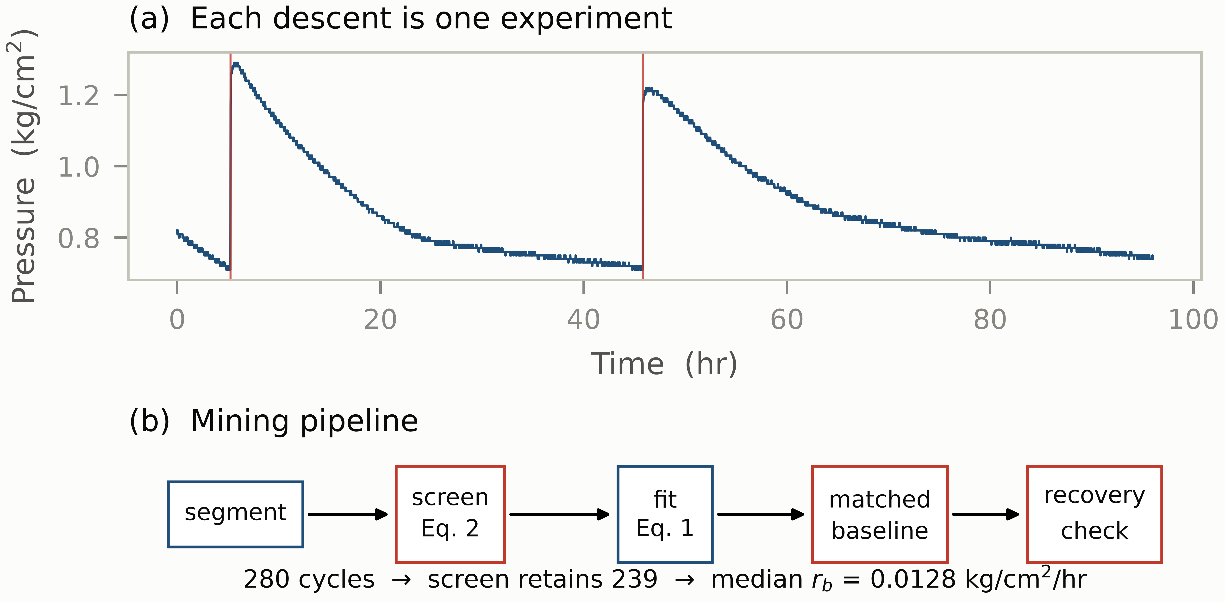
問題 —— 兩條途徑，一個通道
封閉頭空的壓力下降同時來自生物消耗與物理溶解
• 生物：甲烷化每產生 1 莫耳氣體消耗 5 莫耳 → 壓力降
• 物理：新注入的 CO₂ 溶解 → 壓力也降
領域慣常的解法是加第二個物理通道（例如量瓶重），但本設備不允許加裝，也不允許對生產中的槽體施加激發。
能不能只用一個量化壓力通道，把生物速率讀出來？
圖 3. 一週的實際壓力紀錄。每一次「升到頂再一路下滑」就是一個補氣段。
鋸齒即觸發迴路的特徵 —— 每一段下降側就是一次弛豫實驗，日常運轉每天自發產生約兩次，不影響生產。
9

Slide 10
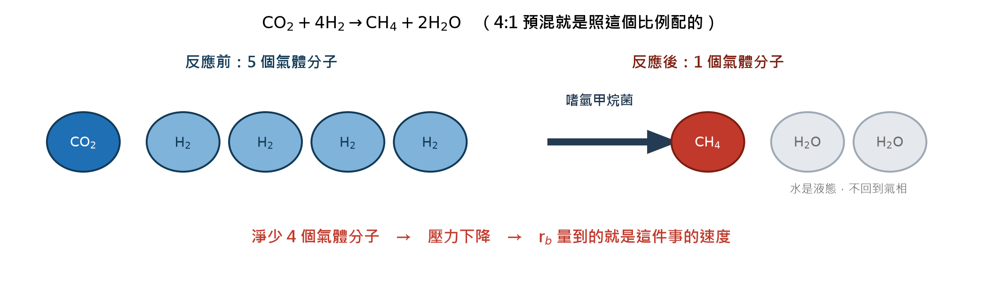
r_{b} 在化學上是什麼 —— 五個分子進去，一個出來
4:1 預混就是照化學計量比配的；水是液態，不回到氣相
圖 4. 甲烷化的分子收支：反應物 5 個氣體分子，產物只有 1 個留在氣相，淨少 4 個。
① 我們量到的
r_{b} = 0.0126 kg/cm²/hr
壓力每小時掉多少
② 換成分子數
× 頭空體積 ÷ RT
→ 淨氣體移除 mol/hr
③ 換成甲烷
÷ 4
→ 甲烷生成 mol/hr
⚠ 第 ② 步的頭空體積與操作溫度尚未確認，所以本文只報壓力單位的速率，不報 mol/hr —— 這兩個數字要向設備方問，不能自己假設。 ★ 界線：r_{b} 是「淨氣體移除」中被歸給生物的那一份，不是直接量到的甲烷；氣體分析儀的甲烷通道 99.98% 是過期值，無法拿來核對。
10

Slide 11
困難 —— 兩項在數學上可以互換
這不是實作缺陷，是指數擬合本身的性質
P(t) = P_{eq} + A e^{−kt} − r_{b} t
• 指數項 = 趨近平衡的物理過程；線性項 = 定速率的生物移除
• 當觀測窗內 kT 很小，e^{−kt} ≈ 1 − kt —— 兩項就可以互換
• 實測後果：兩組 r_{b} 相差 2.5 倍的擬合，殘差平方和落在彼此的 1% 之內
以 Gutenkunst 的語彙，模型沿著「以 A 與 k 交換 r_{b}」的方向是鬆散的（sloppy）；這個病態條件自 Lanczos 以來即被理解，Varah 已量化。
11

Slide 12
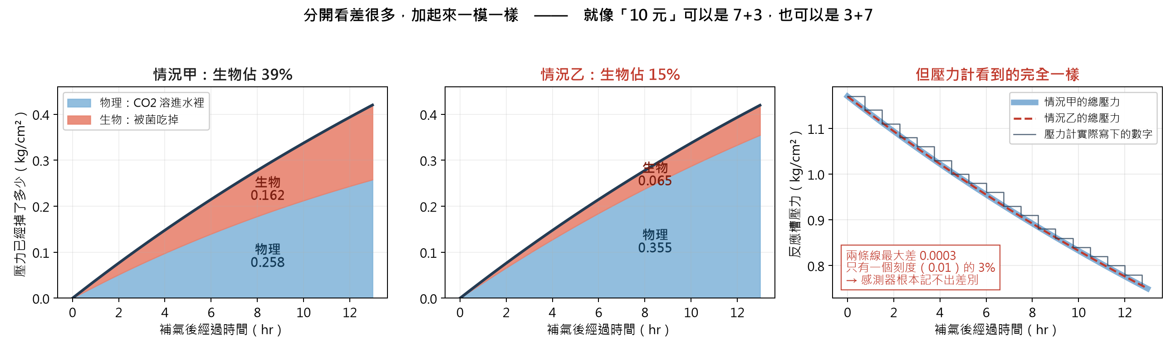
把「分不開」畫出來
就像「10 元」可以是 7+3，也可以是 3+7 —— 只看總數，猜不出組成
圖 5. 左、中：同一段下降的兩種拆法，生物佔 39% 與佔 15%。右：兩者的總壓力，以及壓力計實際寫下的階梯數字。
• 左邊兩格是同一段下降的兩種拆法：生物佔 39%，或只佔 15% —— 差了 2.5 倍
• 但把兩層加起來（右格），兩條總壓力曲線最大只差 0.0003，不到一個刻度的 3%
• 壓力計寫進檔案的階梯數字，兩種情況一字不差 —— 這就是為什麼不能直接擬合了事
12

Slide 13
這條式子從哪裡來
關鍵：菌吃的是「溶在液體裡」的氣體，不是頭空的氣體
頭空（氣體）
壓力計量的是這一格
溶解
菌液（液體）
菌在這裡吃溶解的氣體
甲烷化
變成 CH₄
所以頭空只有一個出口：氣體溶進液體。生物是「液體那一格」的出口，不是頭空的。
階段一 補氣剛結束
液體還不飽和，氣體大量往液體衝，壓力快速下降並逐漸趨緩
A e^{−kt}
指數項＝物理
階段二 液體飽和之後
溶進去多少就被菌吃掉多少，頭空以固定速率持續流失
− r_{b} t
線性項＝生物
兩件事同時進行，疊加起來就是 P(t) = P_{eq} + A e^{−kt} − r_{b} t
圖 6. 兩格模型與兩個階段。頭空只透過「溶解」失去氣體，菌在液體那一格消耗；補氣初期液體不飽和造成指數項，飽和之後的定速消耗造成線性項，兩者疊加即為上式。
★ 為什麼不用「生物直接從頭空扣掉」那個寫法：那樣解出來壓力會停在 P_{eq} − r_{b}/k 的平台上不再下降，而且 r_{b} 會被 P_{eq} 整個吸收、根本量不出來（那正是 8 月版卡住的地方）。實測的壓力是一路掉到下限才補氣，沒有停在平台上。
13

Slide 14
★ 結果是怎麼做出來的 —— 五個步驟
每一步只做一件事，而且都可以用一句白話講完
① 切
把一週的壓力紀錄
切成一段一段的下降
② 篩
只留下「彎得夠明顯」
的那些段
③ 估
每段算一個速率
取中位數
④ 校
拿已知答案的假資料
校正這把尺
⑤ 驗
換三個角度
看結論會不會垮
• 整條流程只用到「把一條曲線配到資料上」這件事，沒有機器學習、沒有貝氏取樣。
• 難的不是算，是知道算出來的數字該不該信 —— 所以步驟 ④ 和 ⑤ 佔掉大半篇幅。
對照論文：步驟 ②③ 是 Algorithm 1（預篩與估計）、步驟 ④ 是 Algorithm 2（設計配對校準）、步驟 ⑤ 的第一項是 Algorithm 3（純物理參照）。
14

Slide 15
步驟 ① 切 —— 把紀錄切成一段一段的下降
設備每天自己做兩次實驗，我們只是把它們撿起來
• 壓力升到上限就停止補氣，接著一路往下掉，掉到下限又補氣
• 每一段「往下掉」就是一次完整的弛豫過程 —— 這就是一次實驗
• 切法：偵測壓力自谷底明顯回升的時刻，前一點即為該段終點
• 條件一致的時期共切出 280 段。不同氣體比例、含無循環時段的批次事先排除，排除理由與結果無關。
圖 7. 切分結果：橘點為補氣頂點，綠點為該段終點（谷底）。
⚠ 排除只依「檔名載明的實驗條件」，例如 1:1 氣體比、含無循環時段 —— 一律不得以「表現差」為由排除任何批次。
15

Slide 16
步驟 ② 篩 —— 一個「彎不彎」的數字
先看形狀，再決定要不要擬合；不必先算就能判斷
c ＝ 前半段掉了多少 ÷ 整段掉了多少
軌跡形狀 | c 值 | 意義
筆直下降 | 恰好 0.5 | 前後半段掉一樣多 → 兩項分不開
明顯彎曲 | 大於 0.5 | 前半段掉得多 → 指數項現形，分得開
低於門檻 0.45 | 丟掉 | 雜訊主導，勉強擬合會偏超過 25%
280 段
切出來的全部
c ≥ 0.45
只看形狀，不必先擬合
239 段
彎得夠明顯，留下
↓ 擋掉 41 段
★ 門檻 0.45 是拿「已知答案的假資料」定出來的，不是在實測資料上挑的 —— 門檻若看著結果調，整個結論就白做了。
16

Slide 17
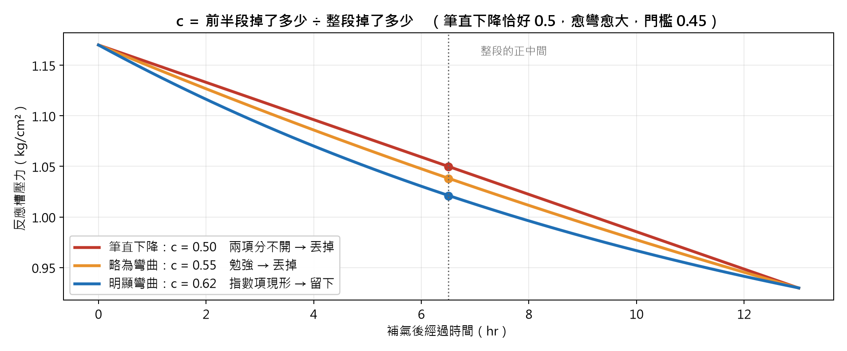
把「彎不彎」畫出來
同樣從 1.17 掉到 0.93，形狀不同，能不能分開就完全不同
圖 8. 三條起點與終點完全相同、但形狀不同的下降軌跡，以及各自的曲率 c 與篩選判定。
三條線的起點與終點完全一樣，差別只在「掉的過程」。筆直那條沒有任何形狀資訊可用，指數項與線性項互相頂替；彎的那條在前半段就把指數項暴露出來，兩項才分得開。
17

Slide 18
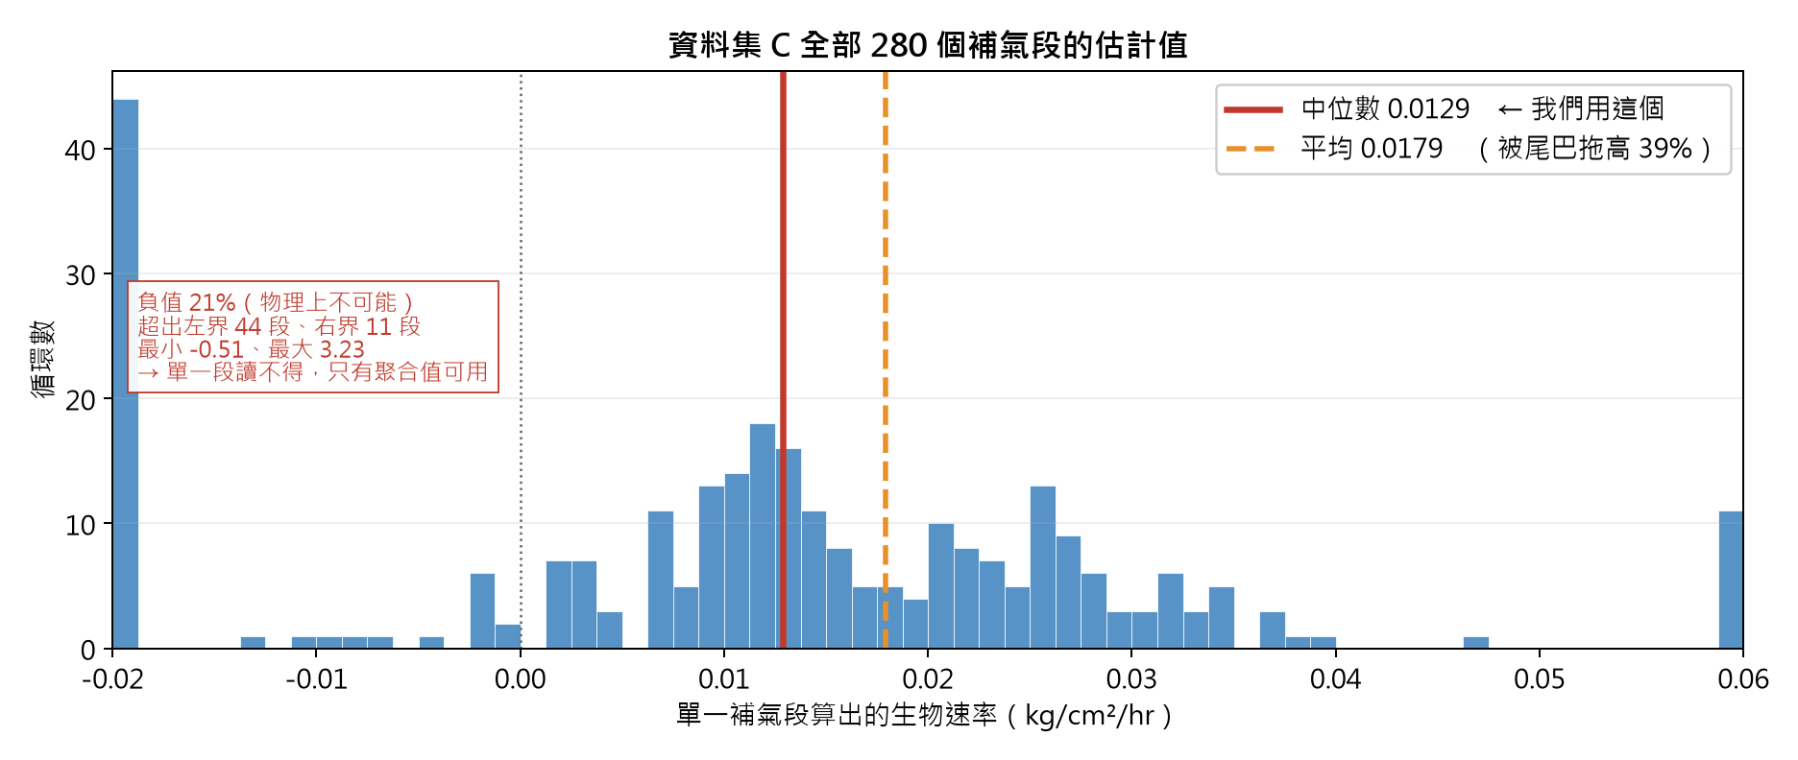
步驟 ③ 估 —— 每段一個速率，取中位數
為什麼用中位數而不是平均：少數幾段會給出離譜的值
• 對每一段，把 P(t) = P_{eq} + A·e^{−kt} − r_{b}·t 這條曲線配上去，讀出線性項 r_{b}
• 239 段就有 239 個值，排成一列取正中間那一個
• 中位數 ＝ 0.0128 kg/cm²/hr（未修正）
• 右圖就是為什麼不能用平均：平均被尾巴拖高 39%
• 為什麼不能就這樣拿去報？因為這把尺自己可能有偏差 —— 下一步就是去量它偏多少。
圖 9. 資料集 C 全部 280 段的逐段估計值分布，以及中位數與平均的位置。
⚠ 逐段的值不可單獨使用：個別值散布極廣且與 k 耦合。本文任何內容都不足以支持把單一段讀成一次速率量測。
18

Slide 19
★ 步驟 ④ 校 —— 就是拿砝碼去校磅秤
這一步是全篇的樞紐，道理其實非常單純
問題：我們有一把尺（整條分析流程），它量出 0.0128。但這把尺準不準？
做法：拿一個「已經知道答案」的東西去量它。
• 用電腦造出一批假的壓力紀錄，這些紀錄的真實速率是我們自己設定的、確定的
• 讓這批假紀錄走完全相同的流程 —— 同樣的切、同樣的篩、同樣的估
• 如果流程把已知的 0.0100 量成了 0.0104，就知道這把尺會多讀 4%，回推即可
• 校準曲線讀出的修正量：−3.7%
• 再與抽樣不確定度合成 → 定版 0.0126 kg/cm²/hr
這在統計上叫「間接推論」或「經驗校準」（Schuemie 等人）—— 不是本文發明的方法，但用在本領域是新的。
19

Slide 20
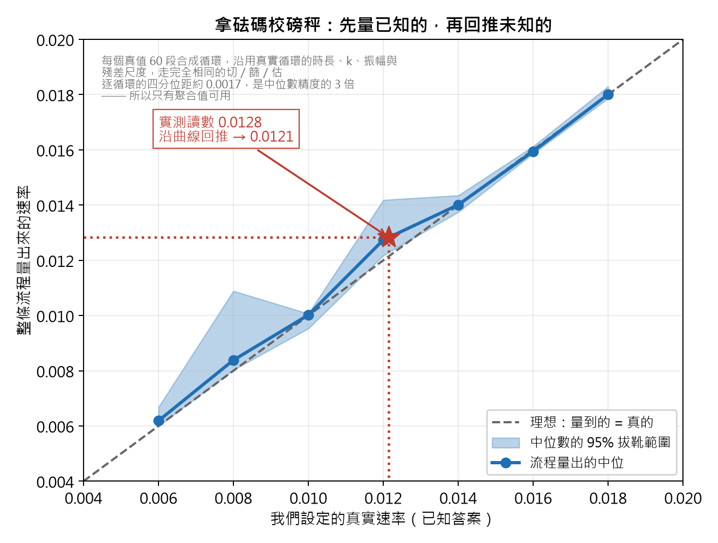
把「校磅秤」畫出來
橫軸是我們設定的已知答案，縱軸是流程量出來的值
• 灰色虛線是「量得完全準」的理想情況
• 藍線是流程實際的表現 —— 它偏在虛線上方，表示這把尺會往多的方向讀
• 把實測讀數對到藍線上，橫著看回橫軸，就得到修正後的答案
本示範的回收偏 −5.3%，與論文相容集合的 −4.1% ~ +5.8% 同一量級。
圖 10. 回收表現：橫軸為已知真值，縱軸為流程量出的值；紅星示範由實測讀數沿曲線回推。
⚠ 這張圖是現場跑的示範，用來說明校準這個動作；論文 §5 的定版修正量 −2.1% 跑在完整的配對條件上，兩者不是同一次計算。
20

Slide 21
步驟 ④ 的運算流程 —— 一格一格攤開
對 239 段各跑一次，六個動作，沒有一個需要新的量測
① 取一段真實紀錄
從保留下來的 239 段裡拿一段
② 讀出它的條件
鬆弛常數 k、振幅 A、平衡壓、時長、殘差大小與自相關
③ 指定一個已知真值
只有這一項是我們設定的
↓ 接下一列
④ 重新生成一段
照 ② 的條件造軌跡，加 AR(1) 雜訊，量化到 0.01 階
⑤ 走同一道流程
同樣的曲率預篩、同樣的輪廓化擬合
⑥ 比對兩個數字
「量到的」對「已知的」差多少＝ 這把尺的偏差
★ 把 ①～⑥ 對 239 段各做一次，得到 239 個偏差；它們的中位就是修正量。整個過程沒有用到任何新的量測 —— 所需的一切都在既有紀錄裡。
21

Slide 22
步驟 ④ 的關鍵 —— 假資料必須長得跟真的一樣
否則校出來的是別人的偏差，不是我們這把尺的偏差
每一段假資料，都照抄它對應的那一段真資料：
• 一樣的長度、一樣的起伏高度、一樣的平衡點
• 一樣粗的 0.01 階梯
• 一樣的雜訊，而且雜訊會「記得上一分鐘」（不是白雜訊）
只有一件事被換掉：那段的真實生物速率。
這樣一來，尺的扭曲會同時出現在比較的兩邊，互相抵消。
照抄的項目 | 來源
鬆弛常數 k、振幅 A | 該段自己的擬合值
平衡壓 P_{eq}、時長 | 該段自己的擬合值
雜訊大小與自相關 | 該段自己的殘差
真實速率 r_{b} | ★ 只有這項由我們指定
22

Slide 23
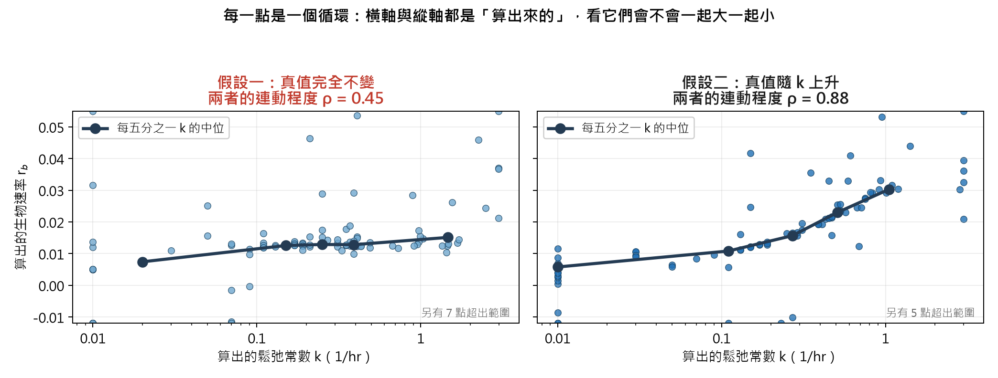
ρ 是什麼 —— 兩個算出來的數字會不會連動
每個補氣段都會算出一對數字：鬆弛常數 k 與生物速率 r_{b}
圖 11. 同一條流程、同樣的配對條件，只換掉「真值是否隨 k 變」；深色線是每五分之一 k 的中位，趨勢看它就夠。
• ρ 就是這兩個數字的連動程度：一起大一起小就接近 1，各走各的就接近 0
• 為什麼要在意：如果估計器只是在「拿 k 換 r_{b}」，兩者也會連動 —— 所以光看連動，分不出是真的還是假影
⚠ 這兩格是示範用的小規模重跑（每格約 90 段），目的是讓「連動」看得見；ρ 的定版數字跑在完整的配對條件上，見下一頁。
23

Slide 24
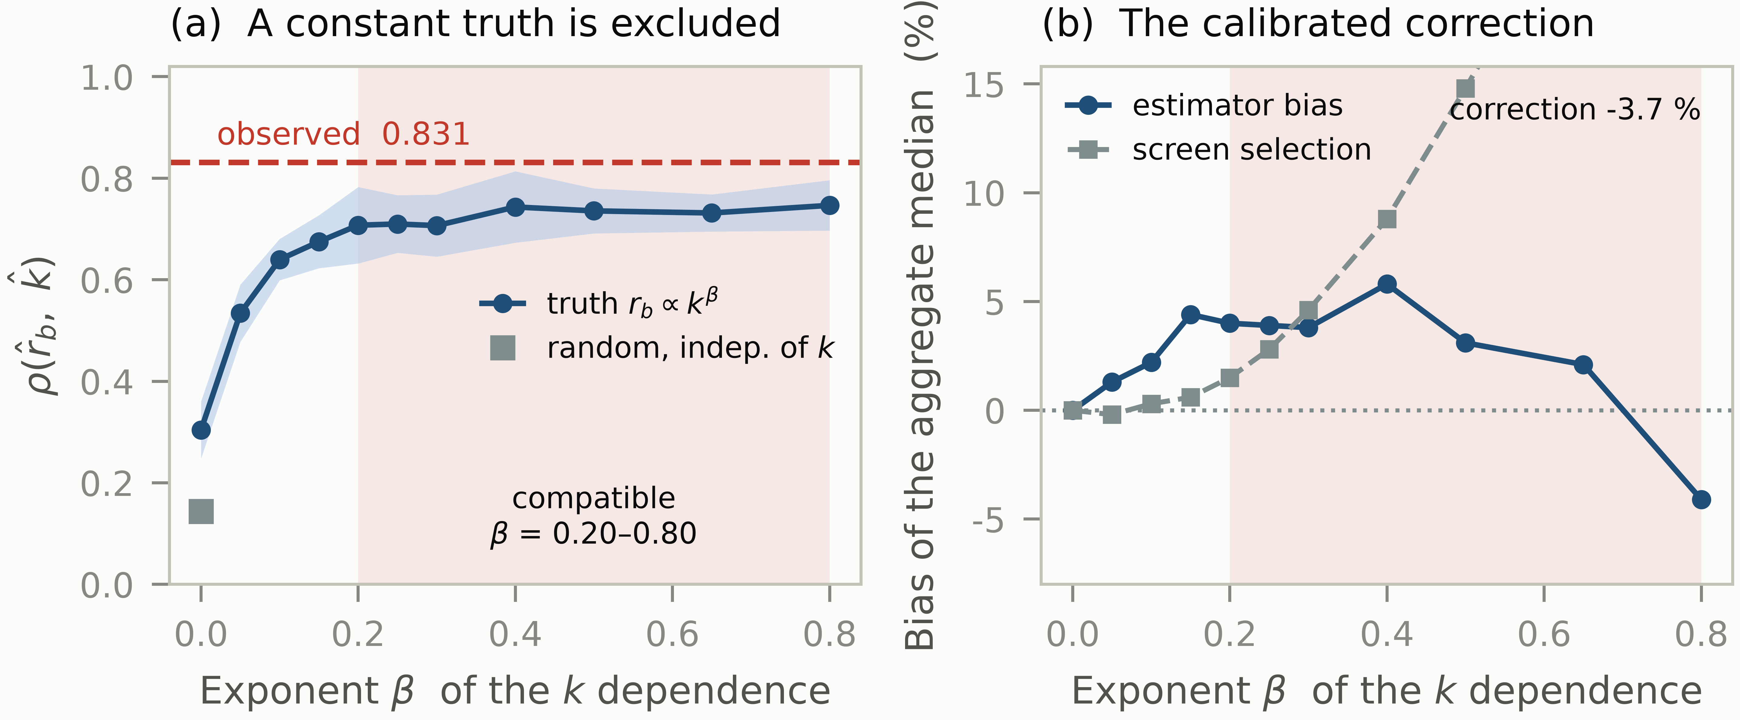
★ 校準的第一個發現 —— 恆定真值被排除
不假設速率怎麼變，改把「變多少」當成待反解的量
假設的真值 | 算出的相關 ρ
完全不變（β=0） | 0.304 ± 0.056
隨 k 微幅上升 | 0.707
隨 k 明顯上升 | 0.747
實際測到的 | 0.814
① 實測到 ρ = 0.814
但這個數字不能照字面讀
圖 12. (a) 橫軸是假設的變化強度 β，曲線是該假設下模擬出的 ρ，水平線是實測的 0.814，陰影是與實測相容的範圍。(b) 同一次校準讀出的兩種偏誤：估計器自身的扭曲（要修）與篩選的選擇效應（不修）。
② 反過來問
什麼樣的真值，才會產生這個 ρ？
③ 恆定真值只給 0.304
差約 9 個標準差 → 排除
★ 9 個標準差的意思：如果真值真的不變，要靠運氣湊出 0.814 幾乎不可能發生。 ★ 只讓速率有變異卻不跟 k 掛勾，相關反而掉到 0.143 → 也不是它。 ★ 但這只排除了「不變」，沒有定出變化的確切形式 —— 相容的強度是一整段 β ∈ [0.20, 0.80]，那正是最終區間裡「系統 ±5.1%」的來源。
24

Slide 25
偏誤分解 —— 兩件事不可以混為一談
 | 大小 | 性質 | 處置
篩選造成的選擇效應 | 隨 β 升到 37% | 不是誤差，是定義 | 不修
估計器自身的扭曲 | −4.1% ~ +5.8% | 這才是量錯 | 修
為什麼選擇效應不修：
篩選是以「彎得夠明顯」收段，它留下的那群段，真值本來就不等於全母體的真值。但我們報的是「在可辨識的段上」的速率，而篩選正是使它們可辨識的那件事。
這一點 8 月版沒有分開處理 —— 當時量測位置的統計量被離散平台鎖住，使分解的方向是反的。
25

Slide 26
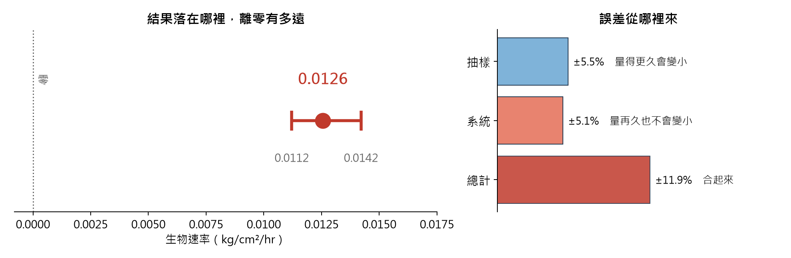
★ 定版結果
單一量化壓力通道，能把生物速率定到約 ±12%
r_{b} ＝ 0.0126 [0.0112, 0.0142] kg/cm²/hr
校準修正 −3.7%（只修估計器的扭曲），再與抽樣合成
圖 13. 左：結果與 95% 區間，以及它離零有多遠。右：誤差的兩個來源，抽樣 ±5.5%、系統 ±5.1%，合成 ±11.9%。
分開報的理由：延長量測只能壓縮前者。要收窄後者，需要知道速率隨 k 變化的確切形式，而那需要第二個化學通道。
26

Slide 27
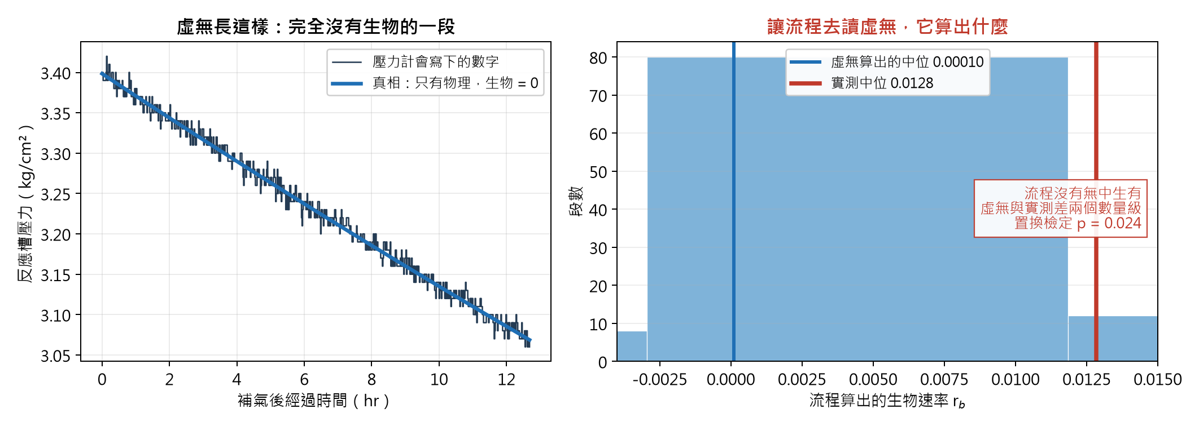
步驟 ⑤ 驗一 —— 單指數的純物理做不出這個數字
把生物項強制設為零，看流程還能不能生出 0.0128
做法：同樣是造假資料，但這次真值設為 0
• 對每段先擬合一條「只有物理、沒有生物」的曲線
• 用它重新生成資料、加雜訊、量化到 0.01 階
• 再通過完全相同的篩選與估計器
 | 算出的速率
純物理（真值 = 0） | +0.00008 ± 0.00010
實測 | 0.0128
置換檢定 | p = 0.024
圖 14. 左：真值設為零所生成的一段紀錄，也就是「完全沒有生物」該有的樣子。右：讓完全相同的流程去讀這種紀錄，算出的速率分布，以及實測中位數的位置。
⚠ 兩個界線：一、推論的方向 —— 它排除純物理的解釋，並未確立殘餘成分即為生物性。二、這裡的純物理是「單一時間常數」的；若溶解實際上有兩個時間常數，這個檢定沒有涵蓋 —— 8 月版用雙指數虛無曾得到 p = 0.40，該情境尚未在本資料集上重測。
27

Slide 28
步驟 ⑤ 驗二 —— 切分位置沒有造出這個結果
補氣段結束於補氣前最後一點，而該點正因壓力夠低才被選中
疊加後看，末點平均比周圍低了整段振幅的 6.8%（其餘位置只差 0.6%）。斜率在端點最敏感 —— 這是一條合理的高估途徑，必須查。
① 設定裁切量
N = 5, 10, 20, 30, 45, 60, 90 分鐘
② 砍掉每段末尾
把最後 N 分鐘整段丟掉
③ 重跑同一流程
同樣的篩選與估計器，全部重算
④ 看中位怎麼動
若端點在作祟，中位會隨 N 單調移動
結果：中位沒有單調移動
• 中位速率只在 0.0124 ~ 0.0133 之間來回（±5%），沒有隨 N 往同一個方向跑
• 沒有觸發選擇的配對模擬，漂移幅度也差不多
• 約 620 個取樣點裡的一個點，槓桿不足以扳動整條斜率
→ 這個速率不是切分位置造成的假影
28

Slide 29
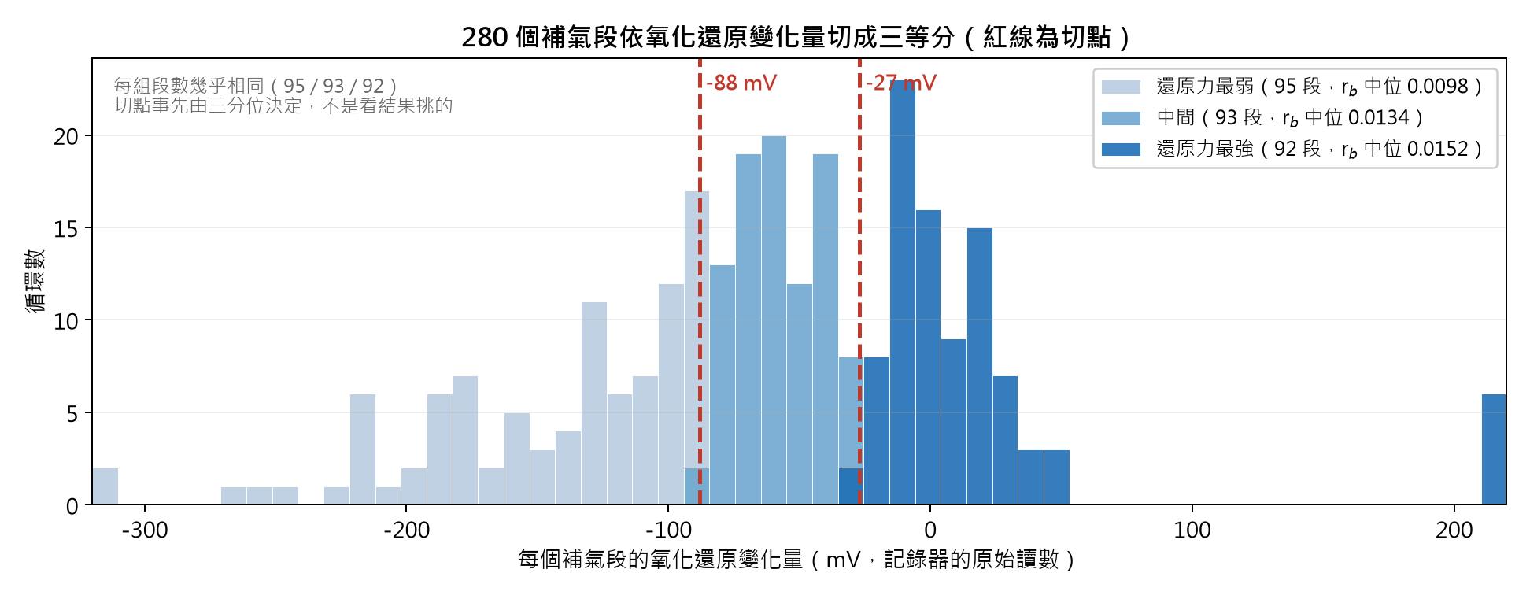
ORP 是什麼 —— 一支插在菌液裡的電極
它和壓力量的是完全不同的東西，這正是它能當佐證的原因
量什麼
液體的還原力強弱
單位毫伏特（mV）；菌越活躍，環境越還原
在哪裡量
菌液裡，不是氣相
壓力量氣相 —— 兩者是不同的物理通道
有沒有進計算
完全沒有
整套估計只用壓力；ORP 是事後才拿來對答案的
圖 15. 資料集 C 的 280 段依各自的氧化還原變化量排序，以三分位切成三等分；紅線為切點 −88 與 −27 mV。切點事先由三分位決定，不是看結果挑的。
⚠ 兩個必須先說清楚的地方：一、記錄器只存絕對值，真實的 ORP 是負的，加回負號後約 −357 mV（相對標準氫電極），與文獻相符。二、ORP 不是氫氣計 —— 它同時受 pH 與溶解 CO₂ 影響，所以只能當「活躍度」的順序指標，不能換算成速率。
29

Slide 30
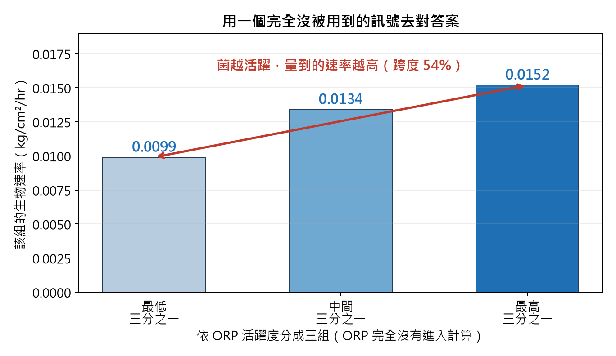
★ 步驟 ⑤ 驗三 —— ORP 給出同樣的排序
ORP 完全不進估計，而且它不是速率 —— 正因為不在模型裡，才能拿來檢查
依 ORP 分成三組 | 該組的聚合速率
還原力最弱（−126 mV） | 0.0099
中間（−57 mV） | 0.0134
還原力最強（+2 mV） | 0.0152
跨度 54%，拔靴區間 [0.0004, 0.0137] 不含零
一個在不同物理通道（液相，不是氣相）量到的東西，把壓力軌跡給出的速率排出了同樣的順序 —— 這是單靠壓力給不出來的。
圖 16. 三組各自聚合出的生物速率，由還原力最弱到最強。跨度 54%，拔靴區間 [0.0004, 0.0137] 不含零。
必須同時講的界線：排序是聚合的、不是逐段；ORP 同時受 pH 與溶解 CO₂ 影響，不是氫氣計；沒有成分錨點就無法換算成速率。
30

Slide 31
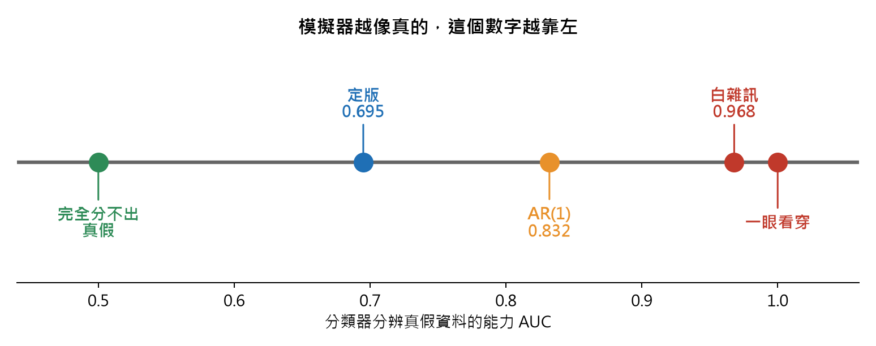
模擬器像不像真的？用分類器去分辨
配對基準若建立在不像真的模擬器上，整套校準就沒有意義
雜訊模型 | 被分類器認出的程度 AUC
白高斯（最天真） | 0.968
AR(1)（會記得上一分鐘） | 0.832
AR(1) 再放大 1.3 倍（定版） | 0.695
• AUC = 0.5 表示完全分不出真假，愈接近 1 表示愈容易被看穿
• 實測殘差的自相關中位 0.266 —— 本來就不是白雜訊
• 校準後十項邊際特徵全部吻合到 0.29 個標準差之內
圖 17. 三種雜訊模型在同一把量尺上的位置；越靠左表示模擬越像真的。
⚠ 不宣稱模擬器已經充分：殘餘 AUC 0.695 表示仍然分得出來，不吻合處位於我們尚未辨識出的聯合結構。
31

Slide 32
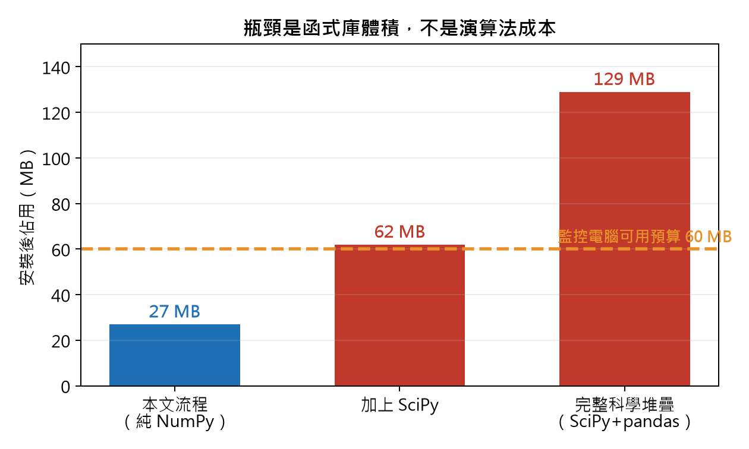
三項限制
① 逐段的值不可用
聚合中位數可以回復，但個別值散布極廣且與 k 耦合。本文任何內容都不足以支持把單一段讀成一次速率量測。ORP 檢查同樣是聚合層次。
② 模擬器仍然分得出來（AUC 0.695）
配對基準因此只是近似。我們不在這個模擬器上做模擬式推論 —— 由設定錯誤的模擬器學到的後驗會是又窄又錯，而不只是不確定。
③ 部署預算只有 60 MB
瓶頸是函式庫體積而不是演算法成本：NumPy 單獨 27 MB，完整科學堆疊 129 MB。整條流程僅以 NumPy 撰寫。這也是未採用學習式模型的原因 —— 困難在可辨識性，不在函數逼近。
圖 18. 三種部署組態的安裝體積與監控電腦的可用預算。
32

Slide 33
與 8 月版的數字對照
 | 8 月版 | 本版
補氣段數 | 26（三批次） | 280 → 篩選後 239
估計量 | 單步聯合擬合 | 曲率預篩＋輪廓化最小平方
速率 | 0.01104 | 0.0126
不確定度 | CV 11.6% | ±11.9%（抽樣 5.5＋系統 5.1）
對虛無 | p = 0.40（失敗） | p = 0.024
主結論 | r_{b} 未被辨識 | 恆定真值被排除（9σ），速率可回復
為什麼翻轉：8 月版的虛無與估計量共用同一個單指數模型，虛無偵測不到自己的設定誤差。本版改用逐段擬合的純物理參照，並另外掃描速率隨 k 的變化強度。
33

Slide 34
仍待確認
# | 事項 | 對象
1 | 四位作者 ORCID | 全體
2 | 金屬中心正式英文地址、郵遞區號、聯絡信箱 | 洪博
3 | 經費來源與計畫編號（Acknowledgements 現為空） | 洪博
4 | 利益揭露措辭（專利 TW I923176 屬金屬中心） | 洪博
5 | Springer 版權讓與書親筆簽名（不接受電子簽章） | 全體
6 | 閘閥型式確認 —— 圖上標 Gate valve 係依口述 | 洪博
7 | 16 筆文獻的引用貼切性抽查 | 陳老師
8 | 頭空體積與操作溫度（把 r_{b} 換算成 mol/hr 用） | 洪博
34

Slide 35
關鍵實驗請求
沿用 8 月版，四項仍然成立
# | 實驗 | 為什麼要做 | 優先
1 | 純 CO₂ 對照 | 移除電子供體後速率應為 0，是校準協定最強的驗證 | 最高
2 | 補 2~3 min 批次 | kLa 在 1→5 min 大幅增加、5→10 min 已飽和，槓桿在 2~3 min | 高
3 | 換液對照 | 全程未換液，循環時間／菌齡／CO₂ 飽和完全共線 | 高
4 | 觸發改固定時間間隔 | 消除內生觸發的混淆，硬體零成本 | 中
35

Slide 36
謝謝聆聽！
煩請指正與評價！
Thank you for your time and attention.
36

Slide 37
附 錄
洪政源 計畫簡報摘要
「以生物反應方式進行二氧化碳轉換成甲烷之微正壓循環控制系統開發」
37

Slide 38
附錄一 系統架構與控制程序
資料來源：洪政源計畫簡報
子系統 | 壓力範圍 | 內容
反應物系統 | 6 kg/cm² 以下 | 兩組 3L H₂/CO₂ 鋼瓶 → 閥1、閥2 控比例 → 1L 混合槽約 4 kg/cm²
反應菌系統 | 1.5 kg/cm² 以下 | 閥3 分壓到 5L 反應槽，壓差約 0.4 kg/cm²，壓力回饋加限流閥
生成物系統 | 1 kg/cm² 以下 | 閥4 排氣到光學式氣體感測模組
• 鋼瓶與混合槽耐壓 10 kg/cm²；反應槽為透明壓克力，耐氣體壓力 2 kg/cm²、耐溫 40 度
• 循環氣體迴路：反應槽頂端抽氣、底部進氣，在液體中產生氣泡
• 循環以固定時間間隔運行（例如每小時 5 分鐘）；作動時壓力下降，停止時壓力回升
★ 與本文的關係：本文完全不動這套硬體，只讀 PT 的壓力紀錄。「閥4 之後才有氣體感測器」也就是甲烷讀數多半過期的原因。
38

Slide 39
附錄二 基礎實驗模型（7 組）
固定初始壓力 1.5 kg/cm²，觀察不同反應時間的甲烷濃度
實驗 | 時間 (hrs) | 下降壓力速率 @1.2 kg/cm² | CH₄ (%) | CH₄%/hr
1 | 16（0.7 天） | 0.016 | 0.6 | 0.033
2 | 48（2 天） | 0.011 | 5.5 | 0.11
3 | 72（3 天） | 0.011 | 9.8 | 0.14
4 | 124（5.2 天） | 0.011 | 24 | 0.19
5 | 148（6.2 天） | 0.03 | 72.5 | 0.49
6 | 174（7.2 天） | 0.05 | 75.3 | 0.43
7 | 166（6.9 天） | 0.05 | 72.4 | 0.44
★ 前四組生物尚未穩定，壓力下降速率低、甲烷轉換不明顯；穩定後速率增快且穩定，約 7 天甲烷濃度可達 70%（實驗室級約 55–60%）。 ⚠ 這欄是「總」下降速率（物理＋生物），與本文的 r_{b}（只有生物那一份）不是同一個量，不可直接並列比較。
39

Slide 40
附錄三 氣體循環提升轉換速率
每小時循環 10 分鐘，頂端抽氣、底部進氣
實驗 | 反應時間 (hrs) | 初始壓力 | 累積總壓力 | 初始 CH₄
3 | 20 | 0.98 | 0.91 | 20%
4 | 49 | 0.94 | 3.53 | 23%
• 兩組實驗的總累積壓力差距約 3 倍多
• CH₄ 20%→60% 依模型約需 60 時，實驗3 只用 20 時 → 轉換速率提升約 3 倍
• CH₄ 20%→70% 依模型約需 70 時，實驗4 用 49 時 → 提升約 1.4 倍
• ORP 在新氣體輸入時急遽下降，之後週期性起伏回升；pH 也在新氣體進入時往酸變化，經菌種反應後往鹼變化。
★ 與本文的關係：這證實了「循環會改變質傳」，也就是本文把循環時間當成實驗條件（而非生物參數）的理由。
40

